Slide 1

R·二年级数学下册
三
万以内数的认识
认识“万”及数位顺序表
状元成才路

Slide 2

复习回顾
个、十、百、千之间有什么关系？
十
一个一个地数，10个一是 1 个( )；
一十一十地数，10个十是 1 个( )；
百
千
一百一百地数，10个一百是 1 个( )。
找“十”通常怎样数？找“百”“千”呢？

Slide 3
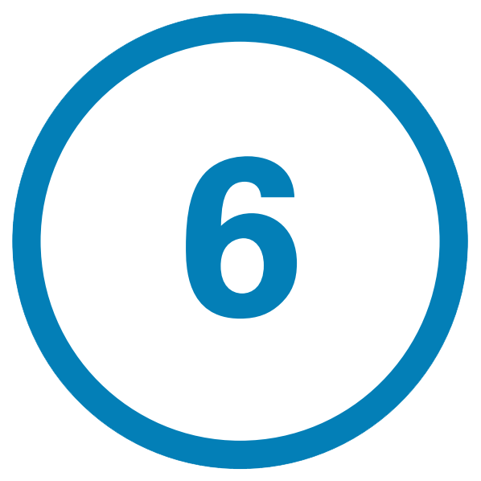
探索新知
我们来数一数小正方体的个数：
10个一是1个( )。
十

Slide 4
10个十是1个( )。
百

Slide 5
千
10个百是1个( )。

Slide 6
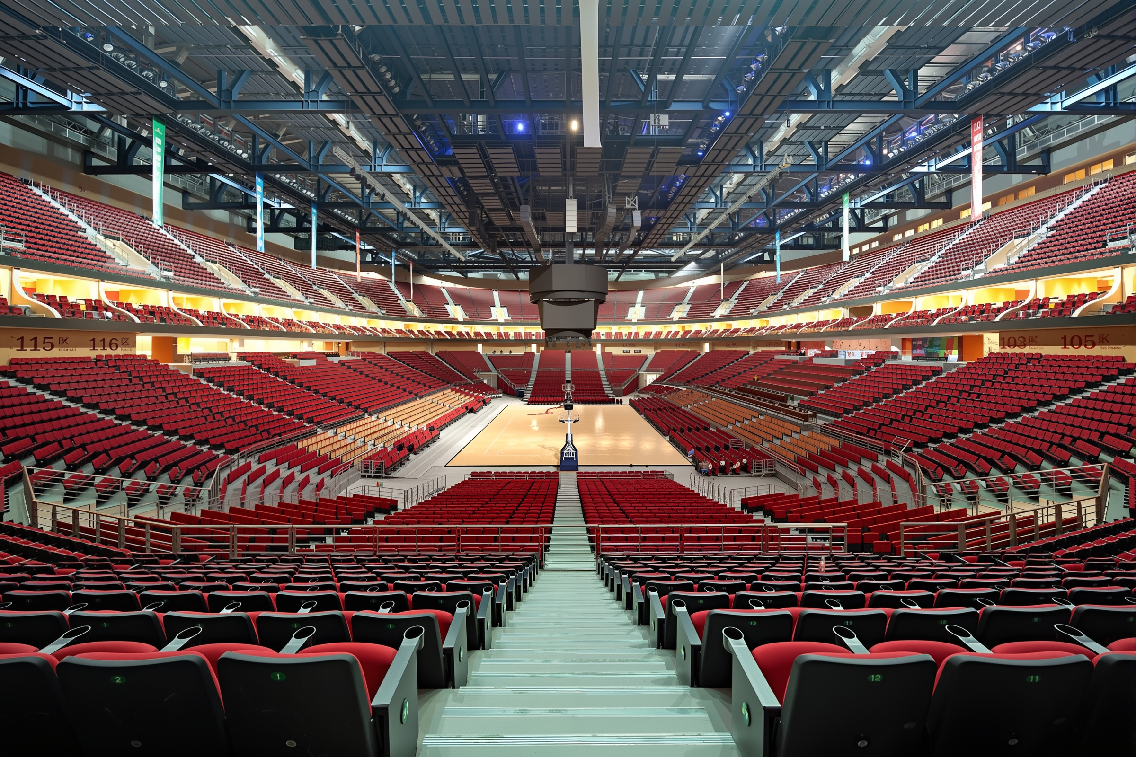
10个一是1个( )。
十
每数10个同样的计数单位，就会产生一个新的计数单位。
10个十是1个( )。
关于数数你有什么新发现？
百
千
10个百是1个( )。
个（一）、十、百、千都是计数单位。
千位
百位
十位
个位
相邻两个计数单位的进率是十。

Slide 7
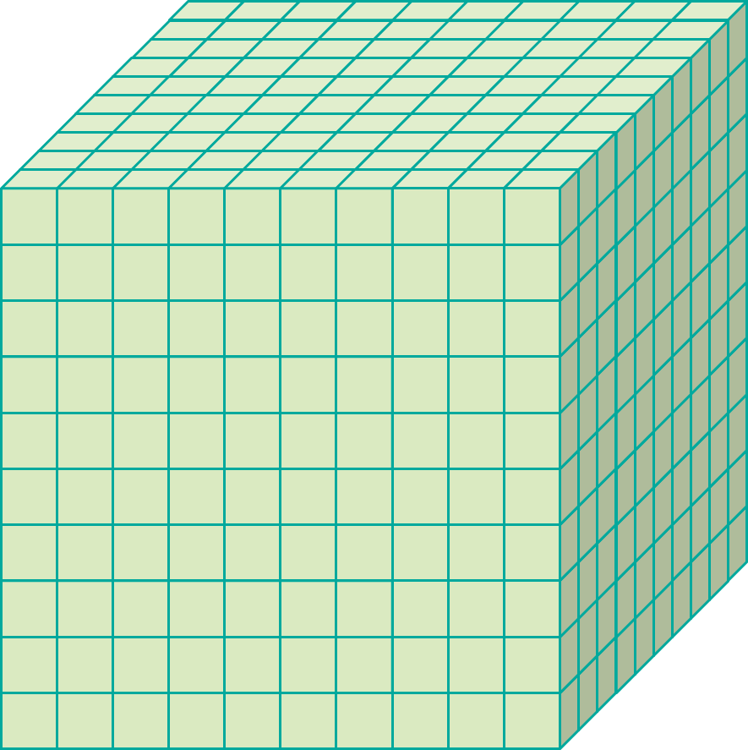

一千一千地数，多少个一千会再产生一个新的计数单位？
万也是计数单位。
万位
千位
百位
十位
个位
写作： 1 0 0 0 0
读作： 一万

Slide 8

一千一千地数，10个千是 1 个( )。
万
想一想：100个百是 ( )。
一万
10个百是一千，90个百是九千，100个百是一万。

Slide 9
你能把这些数位排排序吗？
说一说你已经认识了哪些数位。
数位顺序表
万 位
千 位
百 位
十 位
个 位
……
万位
千位
百位
十位
个
位
我们已经认识了五个数位。

Slide 10
巩固练习
1
说出下图所表示的数。在个位上再拨一颗珠子后，这个数是多少？
9999添1是一万。
【课本49页 做一做】
万位
千位
百位
十位
个
位
万位
千位
百位
十位
个
位
9 9 9 9
1 0 0 0 0

Slide 11
2
在计数器上边拨珠边数数。从九千五百起，一百一百地数到一万。
九千五百
九千六百
九千七百
九千八百
万位
千位
百位
十位
个
位
九千九百
一万

Slide 12
3
下面分别是多少元？
【课本50页 练一练 第2题】
100张1元
100张10元
100张100元
25张100元
100元
1000元
10000元
2500元

Slide 13
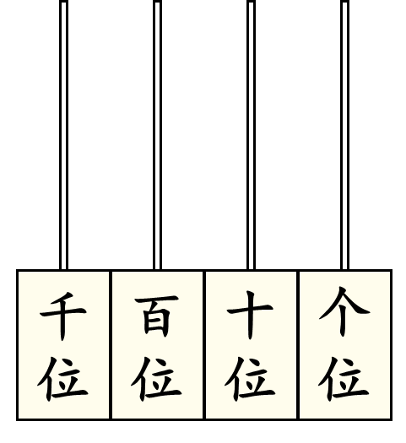
4
*一个四位数，千位和个位上的数字之和是10，数字之差是2，其余数位上都是0。这个数是多少？
1和9，2和8，3和7，4和6，5和5
口答：这个数是4006或6004。
4 0 0 6
6 0 0 4

Slide 14
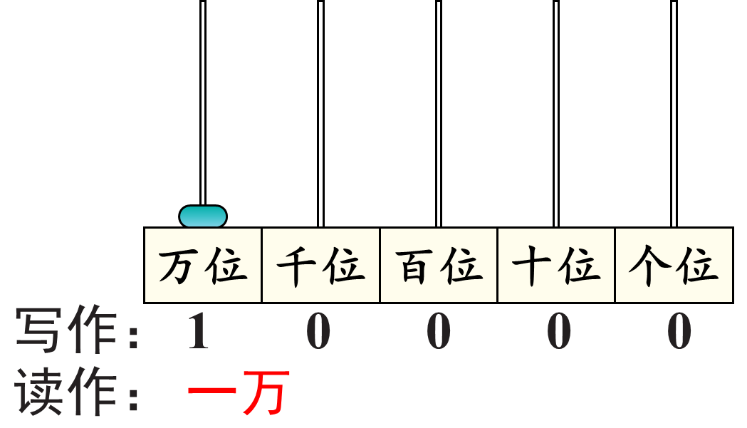
课堂小结
通过这节课的学习，你有什么收获？
个(一)、十、百、千、万都是计数单位。
10个千是1个万。
100个百是一万。
数位顺序表
万 位
千 位
百 位
十 位
个 位
……

Slide 15
课后作业
见“状元成才路”系列丛书对应课时作业。

